Slide 1
Caos Efeito Borboleta
Instituto de Física
Oscilações e ondas
Arianne, Mayara B., Mayara P., Marcel, Pamela e Thiago Profª. Elizabeth Andreoli

Slide 2
“ Os físicos acham que tudo que temos de fazer é dizer: estas são as condições, o que acontece em seguida?”
Richard P. Feyman

Slide 3
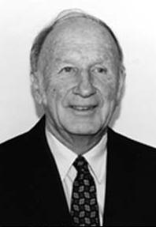
Quem desenvolveu a teoria?
Edward Norton Lorenz
Metereologista, Matematico e Filosófo Estadunidense;
Alma Mater:
Universidade de Havard;
MIT – Instituto de Tecnologia de Massachusetts;
Faculdade de Dartmouth;
$$1917\sim 2008$$

Slide 4
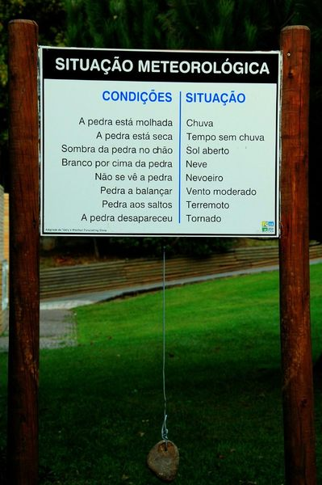
Instabilidade do tempo
Interesse matemático
Meteorologistas -> Previsão do tempo não era ciência
Royal Mc Bee -> Uso das condições iniciais
Intuição de Lorenz -> Desordem ordenada

Slide 5
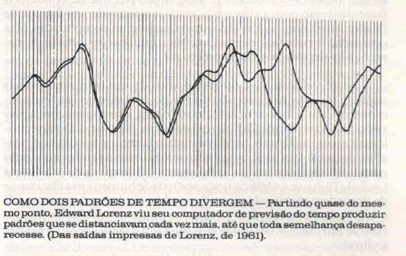
Início da descoberta

Slide 6
Diferencial de Lorenz
Uso do computador – Previsão otimista do tempo -> Modificação e controle do tempo (John Von Neumann)
Com esse modelos de computador a meteorologia é elevada ao status de ciência
Modelos de fluxos para diversos tipos de oscilações – Resultados manipulados – processo frágil
Previsões em curto período de tempo eram especulativas, além disso, nada valiam

Slide 7
Efeito Borboleta
Multiplicação de erros e incertezas Efeito Cascata = Efeito Borboleta
Ordem mascarada de aleatoriedade
Sistemas aperiódicos
Pequenas variações permanecem pequenas ao invés de se avolumarem -> Caos
Equações não-lineares

Slide 8
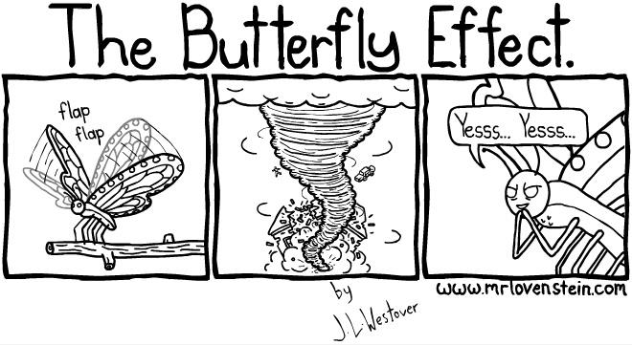
Efeito Borboleta
“ Refere-se à dependência sensível às condições iniciais dentro da Teoria do Caos.”

Slide 9
Efeito Borboleta
“Por falta de um prego, perdeu-se a ferradura;
Por falta de uma ferradura, perdeu-se o cavalo;
Por falta do cavalo, perdeu-se o cavaleiro;
Por falta do cavaleiro, perdeu-se a batalha;
Por falta da batalha, perdeu-se o reino.”

Slide 10
Efeito Borboleta
EXEMPLOS:
Equações não lineares
-Relações não rigorosamente proporcionais;
-Não podem ser solucionados;
-Não podem ser somados uns aos outros;
“O ato de jogar o jogo, modifica as regras.”

Slide 11
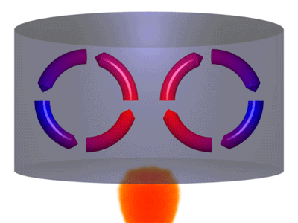
Efeito Borboleta – Convecção
Quando o fluido que está no fundo se expande. Ao se expandir, torna-se menos denso. Ao se tornar menos denso, torna-se mais leve. O suficiente para superar o atrito e subir para a superfície.

Slide 12
Quando tempo uma xícara de café demora para esfriar ?

Slide 13
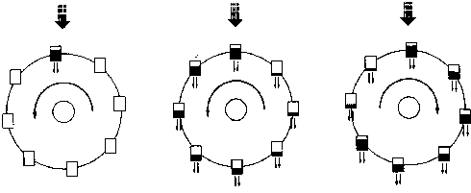
Roda d’água Lorenziana
O primeiro famoso sistema caótico descoberto por Edward Lorenz corresponde exatamente a um aparelho mecânico, uma roda d'água. Esse aparelho simples mostra-se capaz de um comportamento surpreendentemente complicado.

Slide 14
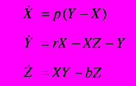
Efeito Borboleta- As três equações de Lorenz

Slide 15
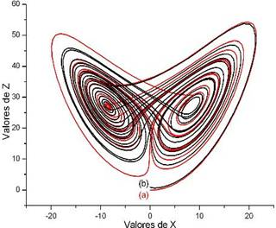
Efeito borboleta- O Gráfico
Fluxo desordenado de dados.
Mudança de relação entre três variáveis. (3D)
“Fluxo determinista Não periódico.”
Atrator de Lorenz.

Slide 16
Efeito Borboleta
Outros sistemas aperiódicos
Circuito RLC
Bola elástica sobre uma mesa oscilatória

Slide 17
Pêndulo Duplo
Os pêndulos duplos com diferenças minúsculas na posição de lançamento provocam movimentos que começam semelhantes mas tornam-se radicalmente diferentes em pouco tempo.

Slide 18
OBRIGADO !!!

